Slide 1
胸腔穿刺术
明确胸腔内有无气体、血液或其他积液
明确气胸的压力、积液的性状
减轻对肺脏的压迫，促使肺膨胀

Slide 2
穿刺时的体位和穿刺点
排气病人取平卧或半卧位，穿刺点可选在锁骨中线稍外方第二或第三肋间
排液病人取半卧位，根据叩诊确定最实部位，或应用超声波检查定位，穿刺一般常在腋中线第五肋间

Slide 3
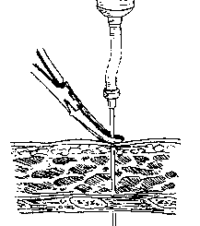
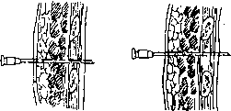
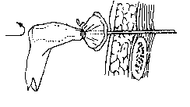
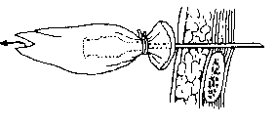

Slide 4
注意事项
如病人为单纯胸腔积液，则一次抽液量不应超过1500ml，以免突然一侧胸腔压力减轻，纵隔急速向患侧移位
如怀疑病人胸腔有感染或反复抽液不尽，应考虑早期放置胸腔闭式引流
观察抽出液体的性状、气味，根据病情作必要的常规化验检查、细菌培养和细胞学检查等

Slide 5
胸腔闭式引流
放置胸腔闭式引流后可避免反复多次胸腔穿刺
如有持续漏气，则可消除发生张力性气胸的危险
可及时观察胸腔内有无活动性出血及出血量，决定进胸止血的时机
避免穿刺针刺破肺脏而产生气胸
能使胸腔感染得到持续、充分的引流
能使肺迅速完全膨胀

Slide 6
胸腔闭式引流装置

Slide 7
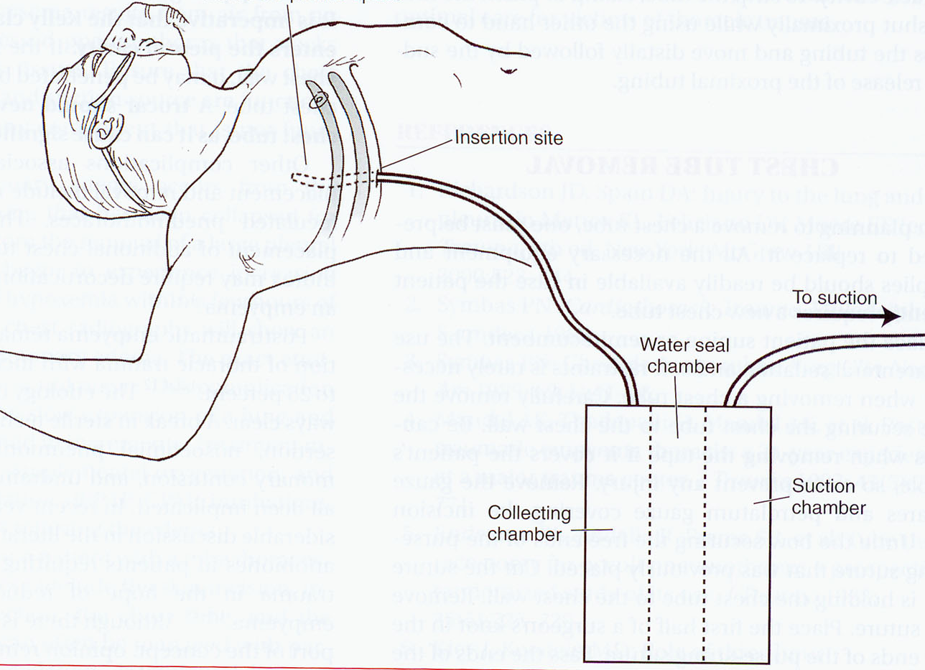

Slide 8
拔管时机和方法
时机引流管一般放置24～72小时。原则上是胸腔已无积气或积液，或术后引流液为少量淡黄色血清样渗液，肺膨胀良好。拔管前应常规胸透或拍摄胸片。
方法将无菌凡士林纱布5～6层置于纱布及棉垫上，消毒创口，拆除缝线，嘱病人深吸气后，屏气，迅速将引流管拔出，创口立即以准备好的敷料覆盖包扎，24小时内应严防敷料移位和脱落，拔管前后应常规听诊肺部呼吸音。

Slide 9
诊断性腹腔穿刺
诊断性腹腔穿刺，1880年Mikulicz首次应用于临床。本方法简便经济，痛苦甚小，罕有并发症，诊断价值较大。一般腹腔积液(血)200ml，腹腔穿刺即可得到阳性诊断结果。是临床常用的辅助诊断方法。

Slide 10
适应证
腹部创伤疑有腹内脏器损伤者
伤后昏迷或受伤史不明，临床不能明确有无腹内脏器伤诊断者
临床体征与症状或化验检查不相符合者
有休克表现，难以用腹部以外合并伤解释者
经各方检查，仍不能确诊者。

Slide 11
禁忌证
严重腹胀或肠麻痹此类病人肠管扩张，肠内大量积气、积液，肠蠕动减弱或消失，穿刺针头突破腹膜进入腹腔时，肠管生理性反射躲避反应消失，穿刺针容易刺破肠壁进入肠腔，导致穿刺结果呈假阳性。发生诊断错误。
广泛腹腔粘连伤员既往有腹腔严重感染腹膜炎、腹腔结核、或腹腔手术史，这些伤员腹腔往往有广泛粘连，粘连肠管蠕动受限，腹腔穿刺时容易损伤肠道。
妊娠后期妇女。

Slide 12
穿刺部位
腹部四个象限均可穿刺，上腹部左右二个象限穿刺点选在肋弓下腹直肌外侧；下腹部左右二个象限的穿刺点选在脐与髂前上棘连线的中、外三分之一的交界处，双侧腋前线与脐水平线交界处。已婚妇女可以经阴道后穹窿穿刺。

Slide 13


Slide 14
结果判断
若腹腔穿刺抽出血液放置5-10分钟不凝固，即认为是腹腔内积血，腹腔穿刺阳性。若腹腔穿刺吸出血液立即凝固，即认为是误伤或穿入血管，判定为腹腔穿剌阴性。
浑浊腹腔液、消化液腹腔穿刺抽吸出浑浊腹腔液或消化液，认为是腹腔感染或消化道穿孔。
胆汁样液腹腔穿刺抽吸出胆汁样液体，除非误穿人胆囊，应视为腹腔穿刺阳性。此外，腹腔穿刺液胰淀粉酶检查，如显著升高，也应视为阳性，对胰腺创伤诊断亦有价值。

Slide 15
诊断价值
诊断性腹腔穿剌诊断阳性率为80％-90％。实质性脏器损伤阳性率达90％；空腔脏器损伤的刚性率为70％；实质性脏器和空腔脏器复合损伤诊断阳性率为95％。

Slide 16
心包腔穿刺术
心包腔穿刺术，即为用针从心包腔内抽出液体，对心脏创伤合并心包内积血或压塞的处理至关重要。
心包腔穿刺不仅用于治疗，亦是诊断心包积液的重要手段。对胸部外伤或心脏术后的病人突然出现不明原因的低血压、颈静脉怒张、心音强度改变，诊断性心包腔穿刺不仅可获得心脏压塞的证据，且往往可由此挽救病人的生命。

Slide 17
穿刺途径
经剑突下穿刺该径路简捷，不会伤及其它重要脏器、血管。
经胸骨左旁第五肋间穿刺正常情况下，该处心包无肺覆盖。但慢性阻塞性肺气肿病人例外
经由心尖搏动处穿刺该径路发生气胸的可能性较大。
后两种方法也有损伤冠状动脉前降支的危险。

Slide 18
所需设备
穿刺包包括一根短斜面的16号或更粗的穿刺针，20或50ml的注射器，局麻用细注射针、注射器和不含肾上腺素的1％利多卡因。
消毒手套、无菌巾，最好穿戴帽子、口罩和消毒隔离衣。
心电图机和连接胸导联的消毒鳄鱼夹。

Slide 19
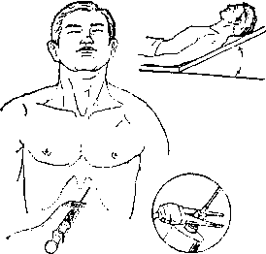
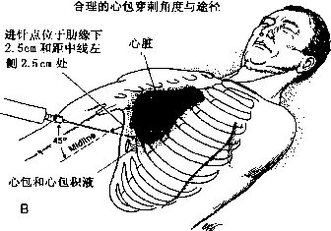

Slide 20
心包腔穿刺的危险
(1)可发生心律失常，包括心室纤颤及心搏停止；
(2)可能撕裂心腔或冠状动脉；
(3)向心包腔内注入的空气可误入心脏；
(4)心肌或冠状动脉损伤引起的出血本身就可产生心脏压塞；
(5)可能刺破肺脏而引起气胸。

Slide 21
注意事项
(1)心包腔穿刺应由有经验的医师进行；
(2)除紧急情况外，术前尽量经超声波检查确诊；
(3)术中应持续监测心电图；
(4)同时作好相应的抢救准备工作；
(5)术前可给予阿托品以避免偶而发生的迷走血管反射性低血压。

